Slide 2
James E. Brady
Neil D. Jespersen
Alison Hyslop
Maria Cristina Pignocchino
Chimica.blu seconda edizione

Slide 3
Capitolo 9
I legami chimici

Slide 4
Sommario
I legami e l’energia interna dei corpi
Rottura e formazione dei legami
I legami ionici
I simboli di Lewis
I legami covalenti
Le formule delle molecole
I legami covalenti polari
La teoria del legame di valenza
La teoria dell’orbitale molecolare

Slide 5
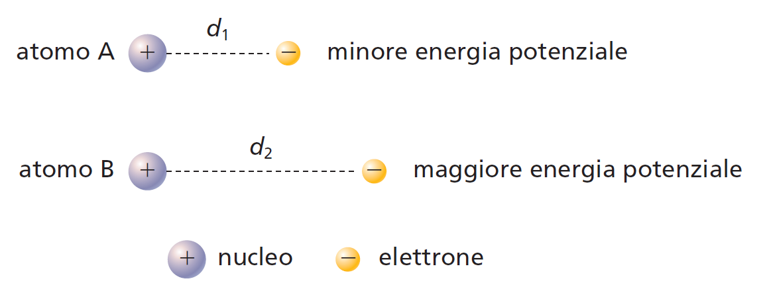
I legami e l’energia interna dei corpi
Ogni elettrone in un atomo possiede:
energia cinetica → dipende dal moto intorno al nucleo;
energia potenziale → dipende dall’attrazione che il nucleo esercita sull’elettrone.
Entrambe aumentano all’aumentare della distanza dal nucleo, compensandosi.

Slide 6
I legami e l’energia interna dei corpi
L’energia interna (E) di un corpo è la somma delle energie (cinetica + potenziale) di tutte le particelle in esso contenute.
Quando avvengono trasformazioni fisiche o chimiche, l’energia interna del sistema considerato varia.
ΔE = E_{finale} – E_{iniziale}
Gli atomi o gli ioni si uniscono solo se il sistema a cui danno origine ha meno energia totale degli atomi o degli ioni separati.

Slide 7
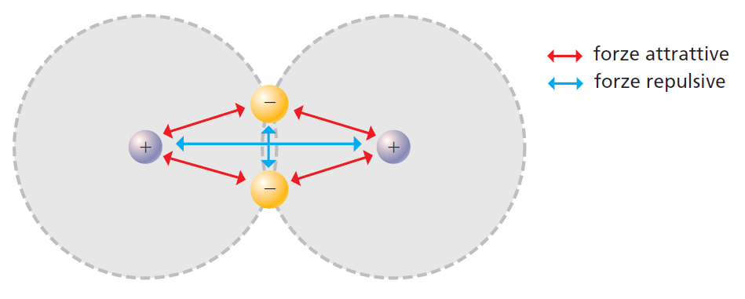
Rottura e formazione dei legami
Il legame chimico è l’attrazione elettrica che si instaura tra atomi, oppure tra ioni o molecole.
Quando due atomi si avvicinano si generano attrazioni e repulsioni. La molecola si forma se le forze di attrazione superano quelle di repulsione.

Slide 8
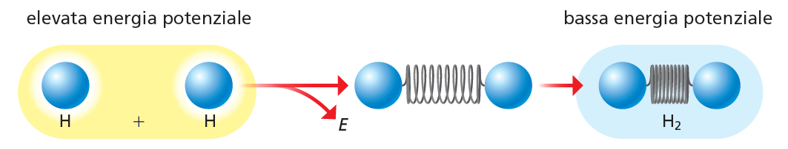
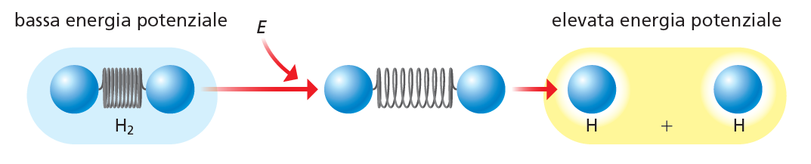
Rottura e formazione dei legami
La formazione di un legame libera energia (processo endoergonico).
La rottura di un legame richiede energia (processo esoergonico).

Slide 9
Rottura e formazione dei legami
L’energia potenziale contenuta nei legami chimici, che può essere liberata in una reazione chimica, prende il nome di energia chimica.
L’energia chimica delle sostanze, quindi, è dovuta alla presenza dei legami chimici al loro interno.

Slide 10
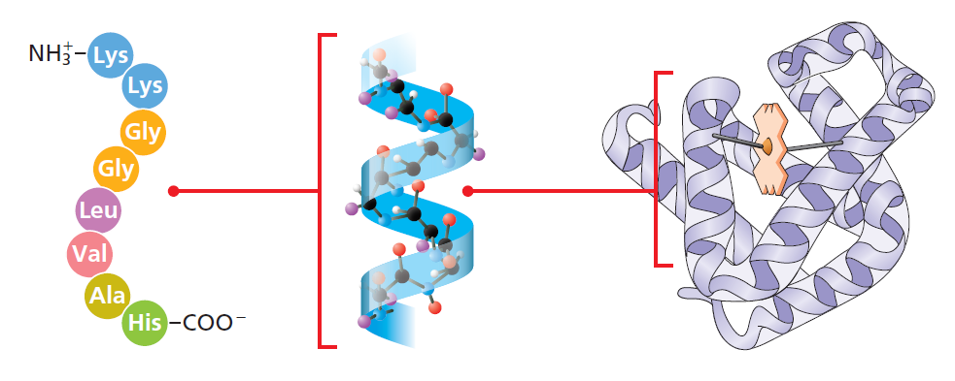
Rottura e formazione dei legami
In base all’energia coinvolta nel legame si distinguono:
legami chimici forti → responsabili delle formule delle sostanze (ioniche o molecolari) e della forma delle singole molecole;
legami chimici deboli → responsabili delle interazioni fra molecole uguali o diverse tra loro, o anche fra parti diverse della stessa molecola.
Le proteine sono costituite da molecole (amminoacidi) unite da legami forti.
La sequenza di amminoacidi si ripiega grazie ai legami deboli.

Slide 11
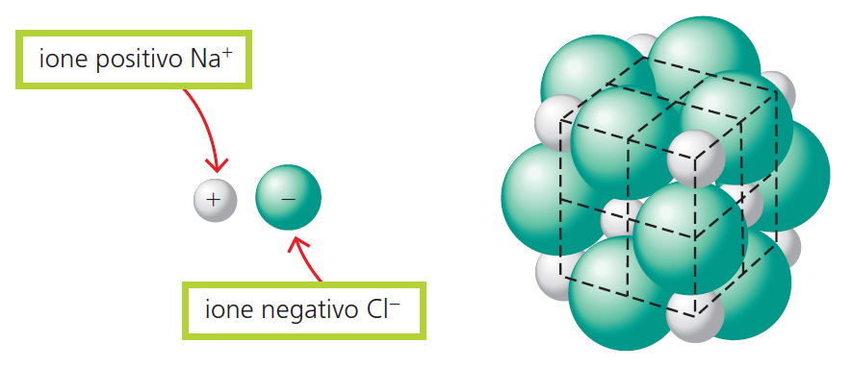
I legami ionici
Legame ionico → forza di attrazione elettrostatica tra ioni positivi e negativi.
Quando si forma un composto ionico, si ha un trasferimento di elettroni tra gli atomi che lo costituiscono:
un atomo perde un elettrone e si trasforma in catione;
l’altro atomo lo accetta e si trasforma in anione.
Na ⟶ Na⁺ + e–
Cl + e– ⟶ Cl–

Slide 12
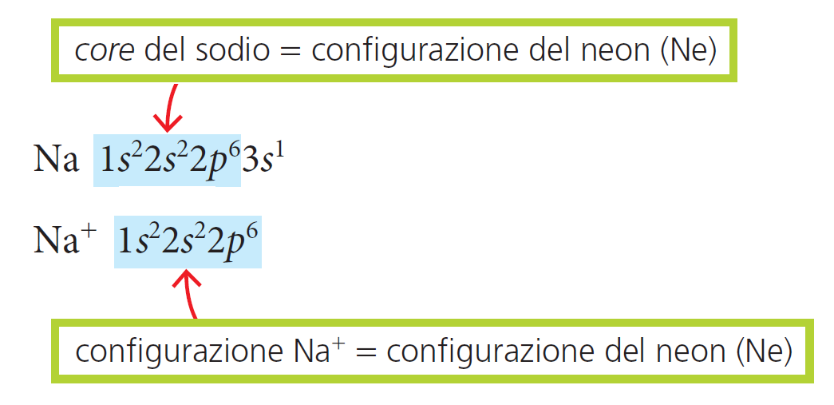
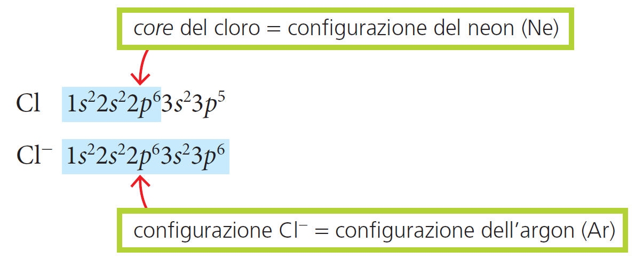
I legami ionici
Nel formare ioni, gli atomi degli elementi dei blocchi s e p tendono ad acquistare o a cedere elettroni in modo da raggiungere la configurazione elettronica del gas nobile più vicino nella tavola periodica.

Slide 13
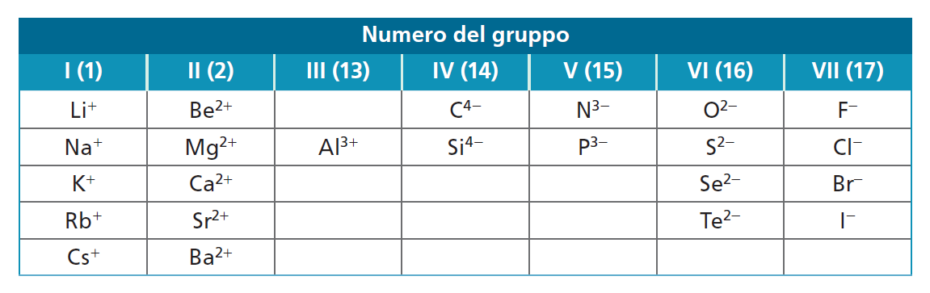
I legami ionici
Tutti i gas nobili, a parte l’elio, hanno otto elettroni nel livello più esterno, quindi:
Regola dell’ottetto → gli atomi degli elementi dei blocchi s e p tendono ad acquistare o a cedere elettroni in modo da disporre otto elettroni nel livello più esterno.
Alcuni ioni formati dagli elementi rappresentativi

Slide 14
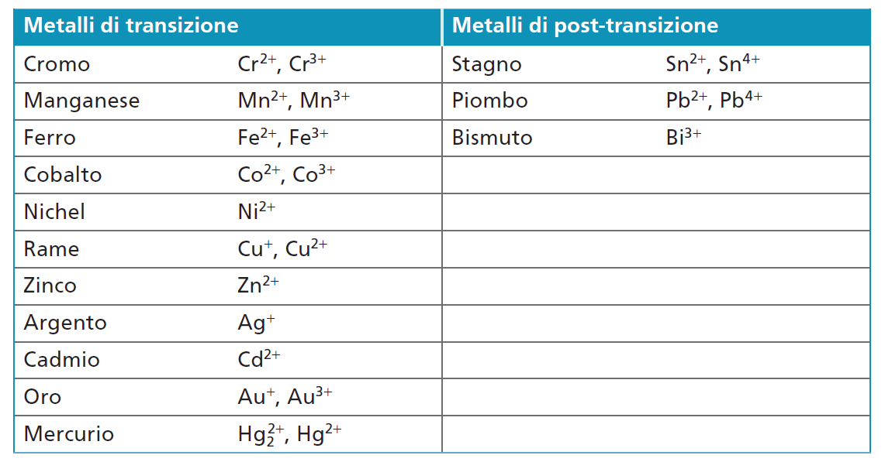
I legami ionici
Per i metalli dei blocchi d e p la regola dell’ottetto non funziona: possono formare più ioni, con cariche differenti, in base agli elementi con cui interagiscono.
Ioni di alcuni metalli di transizione e post-transizione

Slide 15
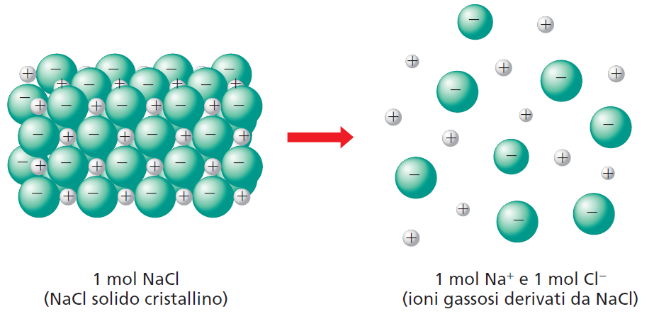
I legami ionici
L’energia reticolare è l’energia necessaria per separare gli ioni presenti in una mole di un composto, in modo da formare una nube di ioni allo stato gassoso.
Corrisponde quindi alla differenza di energia tra gli ioni nel solido e quelli allo stato gassoso.
NaCl(s) ⟶ Na⁺(g) + Cl–(g)

Slide 16
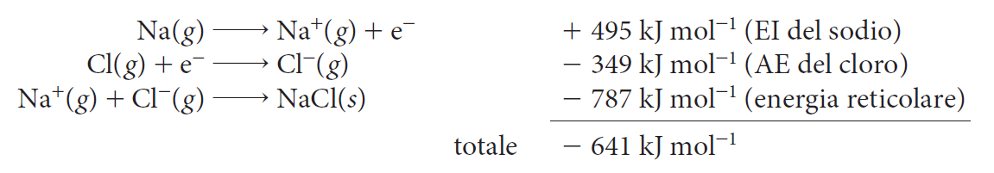
I legami ionici
Per valutare la stabilità del cloruro di sodio, dobbiamo quindi tenere conto di energia di ionizzazione, affinità elettronica ed energia reticolare:
L’energia reticolare dà il principale contributo alla stabilità dei composti ionici, poiché consente di superare la spesa energetica necessaria per la formazione degli ioni dagli elementi.

Slide 17
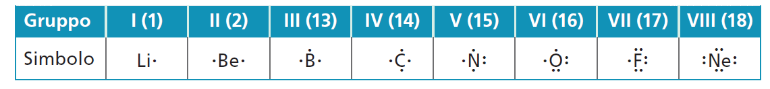
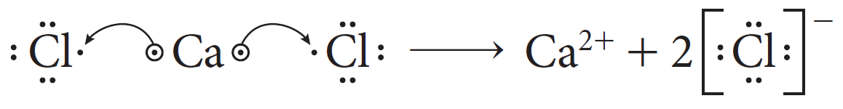
I simboli di Lewis
Il simbolo di Lewis (Lewis, 1916) si ottiene scrivendo il simbolo chimico dell’elemento circondato da puntini, che rappresentano gli elettroni di valenza dell’atomo.

Slide 18
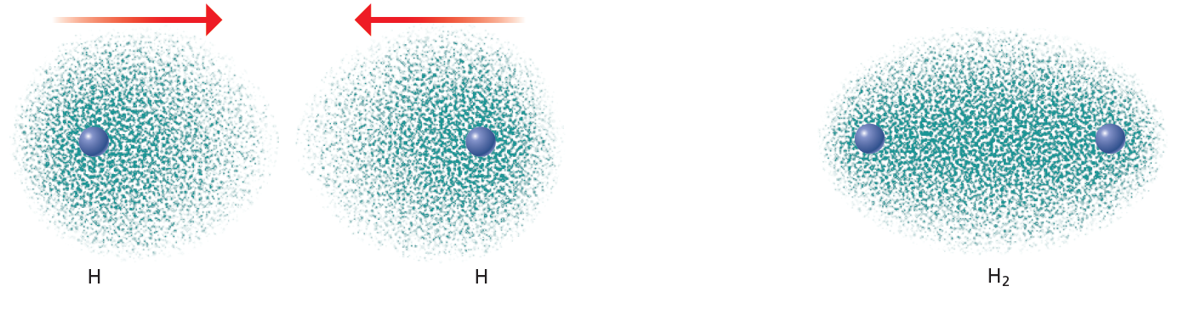
I legami covalenti
Legame covalente → forza di attrazione dovuta alla condivisione di elettroni.
Quando si forma una molecola, l’elettrone di ciascun atomo comincia a risentire dell’attrazione di entrambi i nuclei.
Al diminuire della distanza aumenta la probabilità di trovare entrambi gli elettroni di legame nello spazio compreso fra i due nuclei (densità elettronica).

Slide 19
I legami covalenti
La lunghezza di legame (o distanza di legame) è la distanza che intercorre tra i nuclei di due atomi uniti da un legame covalente.
L’energia liberata durante la formazione del legame (o necessaria per romperlo) è detta energia di legame.
L’energia potenziale della molecola raggiunge un valore minimo quando le forze di attrazione e di repulsione si equivalgono.

Slide 20
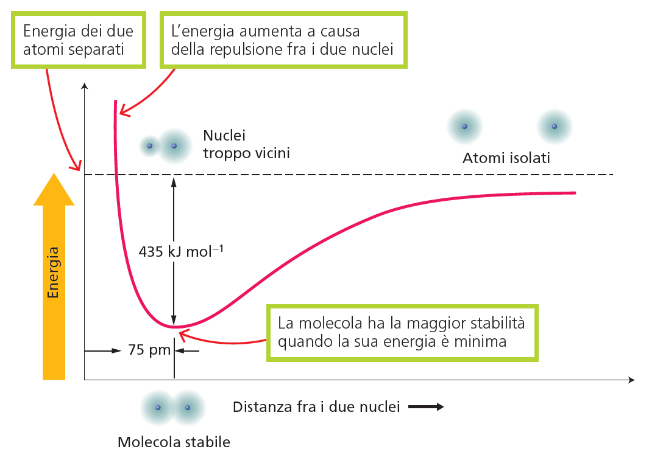
I legami covalenti
Grafico dell’energia potenziale di due atomi di idrogeno che formano una molecola H₂.

Slide 21
LA CHIMICA CON METODO
Come si scrive il simbolo di Lewis per uno ione?
Come varia la configurazione elettronica quando un atomo di azoto forma lo ione nitruro N³⁻ e quando l’alluminio forma lo ione Al³⁺? Assegna agli ioni i simboli di Lewis.
Come si determinano, con i simboli di Lewis, la carica e il numero di ioni coinvolti nella formazione dei legami ionici?
Usa i simboli di Lewis per schematizzare la reazione fra gli atomi di sodio e ossigeno che dà origine agli ioni Na⁺ e O²⁻.

Slide 22
Le formule delle molecole
Una molecola è un aggregato di atomi uniti da legami covalenti.
Le combinazioni di atomi che generano legami con minore energia potenziale, ossia legami più stabili, sono favorite.
Regola dell’ottetto → gli atomi degli elementi dei blocchi s e p tendono a condividere un numero di elettroni tale da consentire il completare il livello di valenza con otto elettroni.
Le coppie elettroniche condivise vengono conteggiate come se appartenessero a entrambi gli atomi.

Slide 23
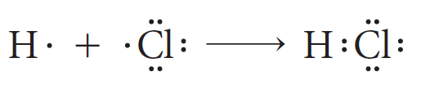
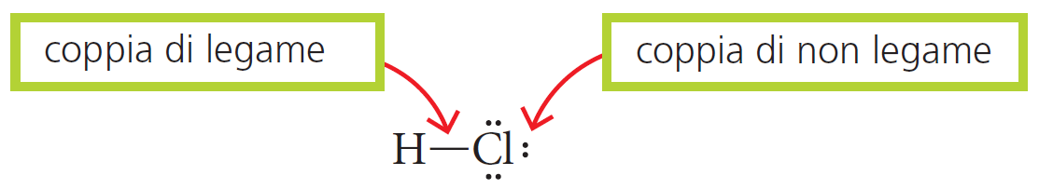
Le formule delle molecole
La coppia di elettroni di un legame covalente si indica con un trattino singolo:
Una formula descritta con i simboli di Lewis è chiamata formula di Lewis o struttura di Lewis.

Slide 24
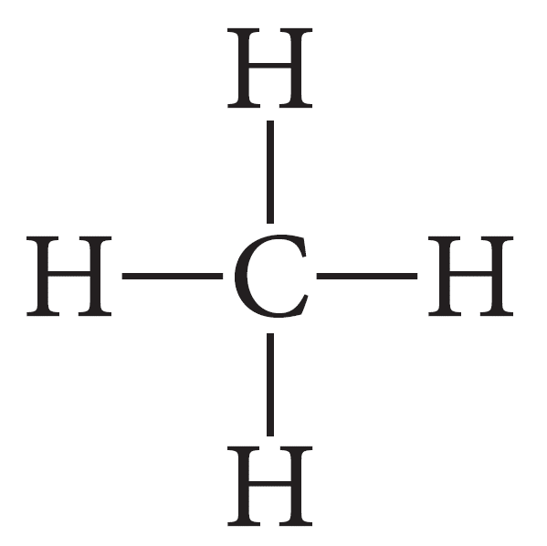
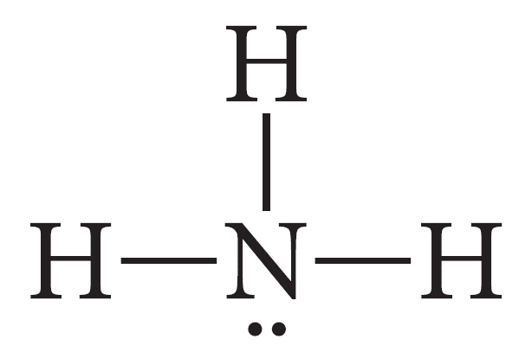
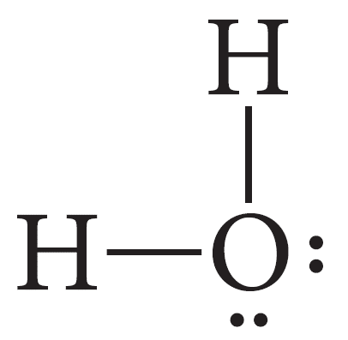
Le formule delle molecole
Molti non metalli formano più di un legame covalente.
Consideriamo carbonio, azoto e ossigeno.
Metano
Ammoniaca
Acqua

Slide 25
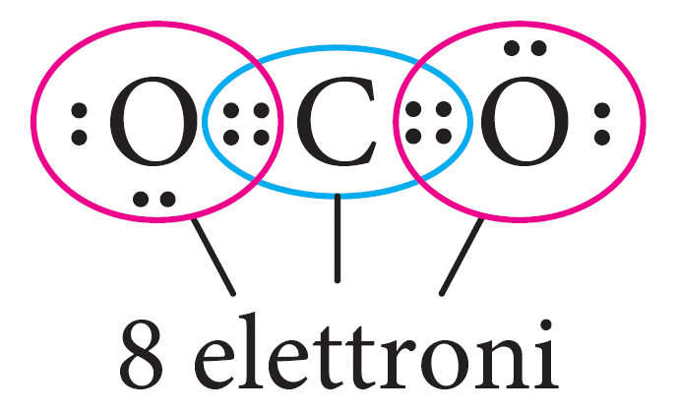
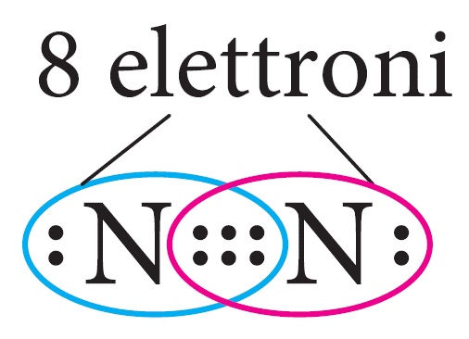
Le formule delle molecole
Legame singolo → formato dalla condivisione di una coppia di elettroni fra due atomi.
Legame doppio → formato dalla condivisione di due coppie di elettroni fra due atomi.
Legame triplo → formato dalla condivisione di tre coppie di elettroni fra due atomi.
Tutte le coppie elettroniche condivise vengono conteggiate come se appartenessero a entrambi gli atomi.

Slide 26
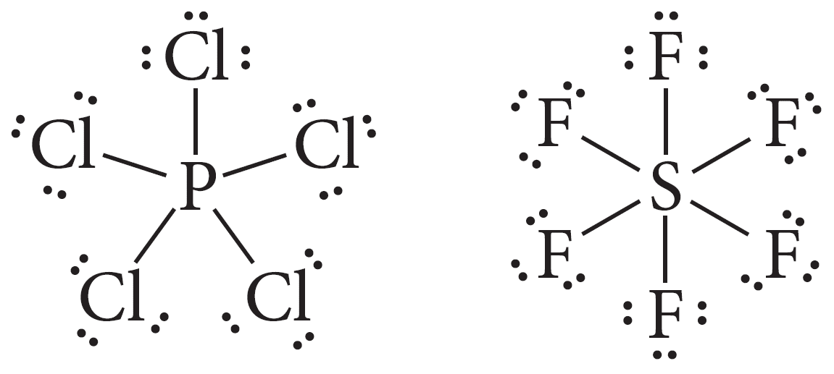
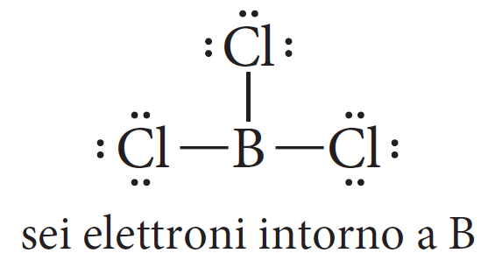
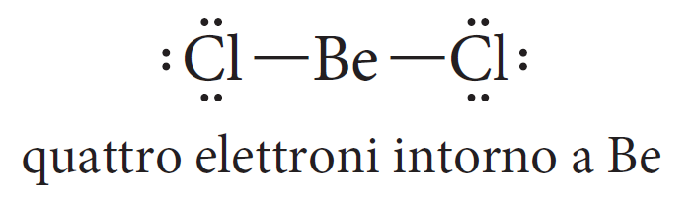
Le formule delle molecole
Vi sono molecole in cui gli atomi possono avere più di otto elettroni nel livello di valenza.
Esistono anche molecole in cui l’atomo centrale non raggiunge l’ottetto.

Slide 27
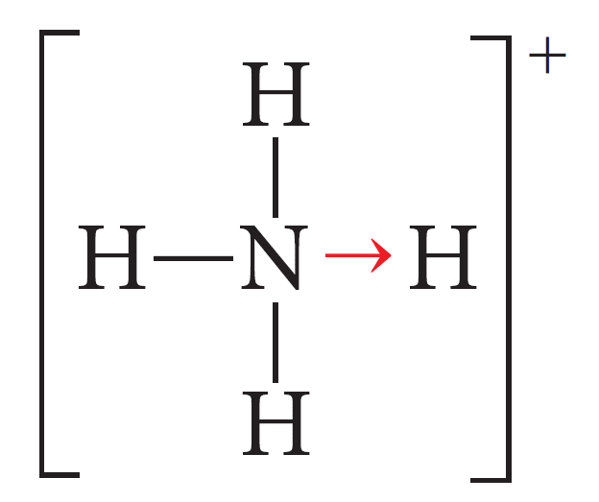
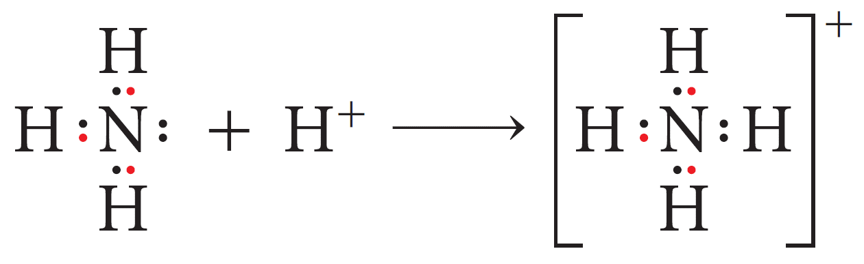
Le formule delle molecole
Legame covalente di coordinazione (o legame dativo): entrambi gli elettroni della coppia condivisa provengono da uno solo dei due atomi.
Per indicare la coppia di elettroni che corrisponde al legame covalente di coordinazione si usa una freccia che punta verso l’atomo a cui sono stati donati gli elettroni.

Slide 28
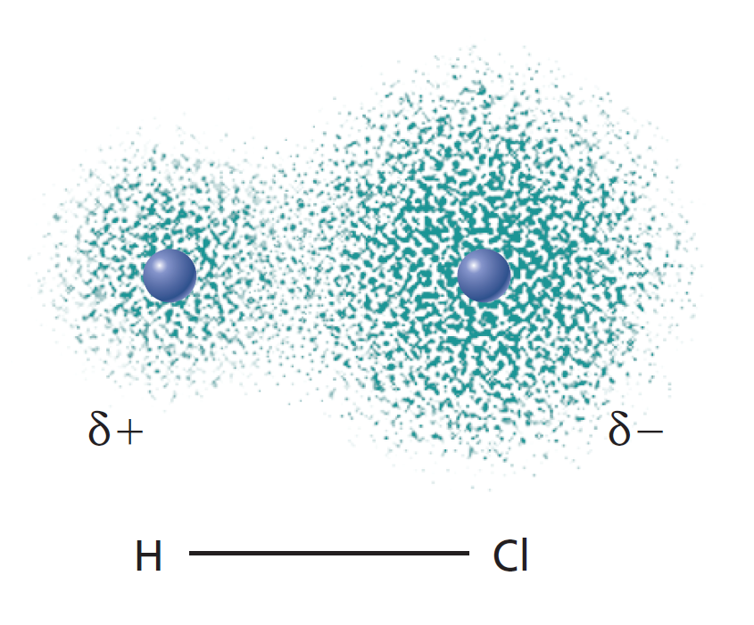
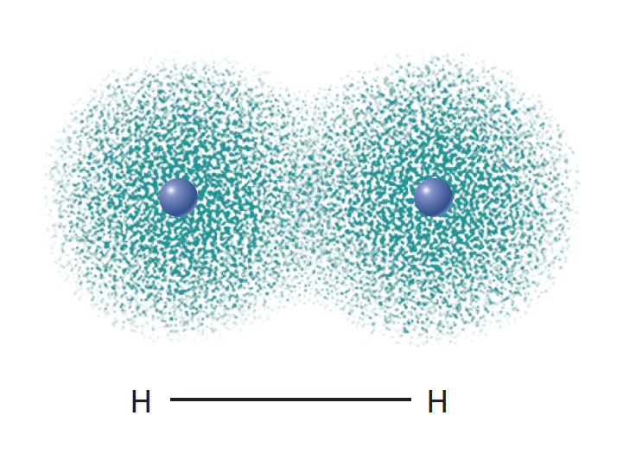
I legami covalenti polari
Un legame che ha cariche parziali positive e negative alle sue estremità si dice legame covalente polare.
Queste cariche non hanno mai un valore intero di 1+ e 1– e perciò sono cariche parziali che si indicano con la lettera greca δ.
Legame covalente non polare
Legame covalente polare

Slide 29
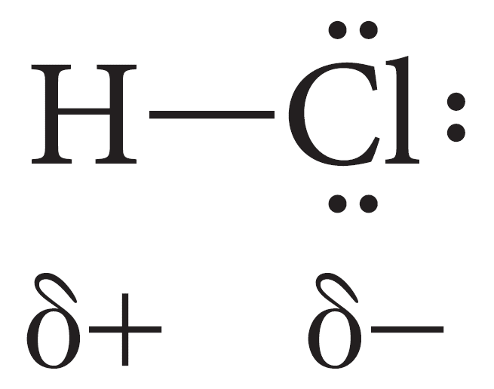
I legami covalenti polari
Poiché si tratta di due poli elettrici, il legame è anche un dipolo elettrico.
Il grado di polarità di un legame covalente dipende dalla differenza fra le tendenze dei due atomi legati ad attrarre elettroni.

Slide 30
I legami covalenti polari
L’elettronegatività esprime la capacità di un atomo, all’interno di una molecola, di attrarre gli elettroni del legame in cui è coinvolto.
Nella scala di Pauling, l’elettronegatività è un numero senza unità di misura, che aumenta in un gruppo dal basso verso l’alto e lungo un periodo da sinistra a destra.
Ai gas inerti viene assegnata elettronegatività pari a zero.
In un legame ionico la differenza di elettronegatività fra i due atomi è molto grande: l’atomo più elettronegativo acquista il controllo completo degli elettroni di legame.

Slide 31
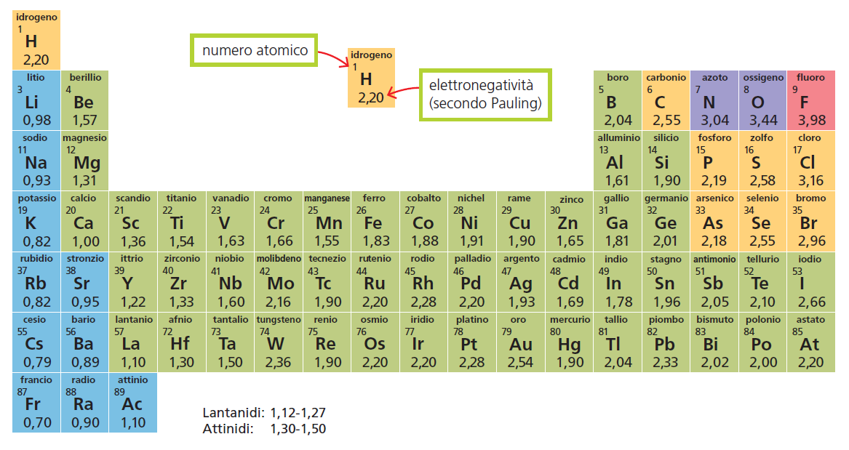
I legami covalenti polari

Slide 32
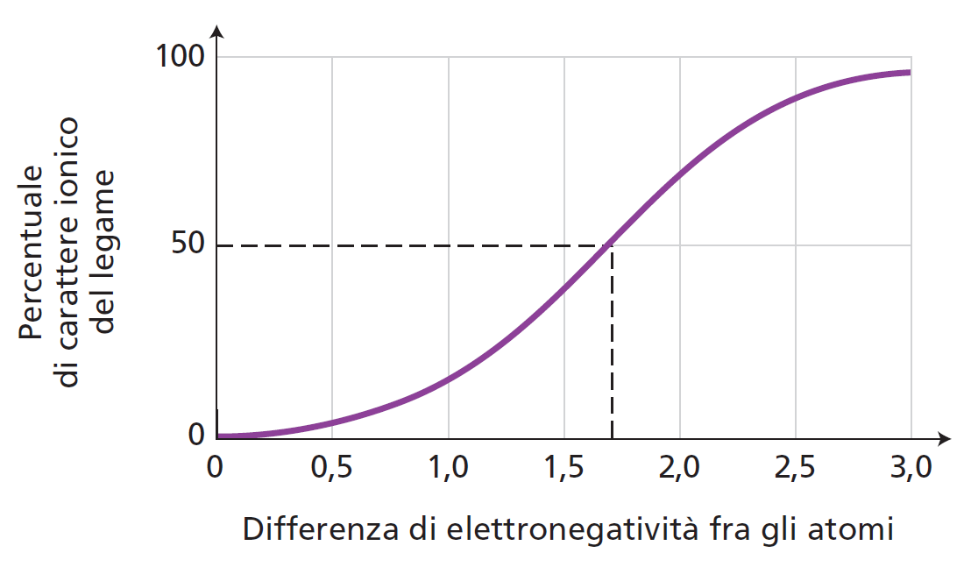
I legami covalenti polari
ΔE < 0,4 → legame covalente puro;
0,4 < ΔE < 1,7 → legame covalente polare;
ΔE > 1,7 → legame ionico.

Slide 33
La teoria del legame di valenza
Per comprendere la ragione per la quale i legami covalenti si formano e come gli elettroni sono condivisi fra gli atomi possiamo ricorrere a due teorie:
teoria del legame di valenza (o teoria VB);
teoria dell’orbitale molecolare (o teoria MO).

Slide 34
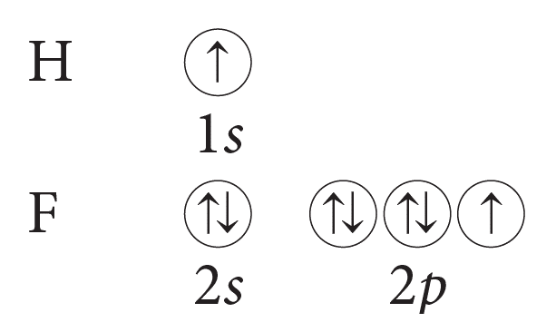
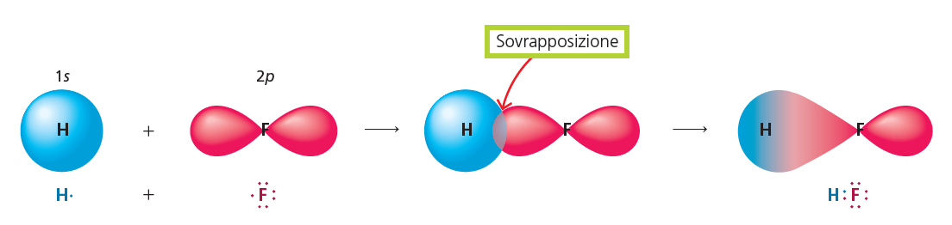
La teoria del legame di valenza
Secondo la teoria del legame di valenza, fra due atomi si forma un legame quando una coppia di elettroni con spin appaiati (antiparalleli) viene condivisa per sovrapposizione di due orbitali atomici, uno per ciascuno dei due atomi legati.

Slide 35
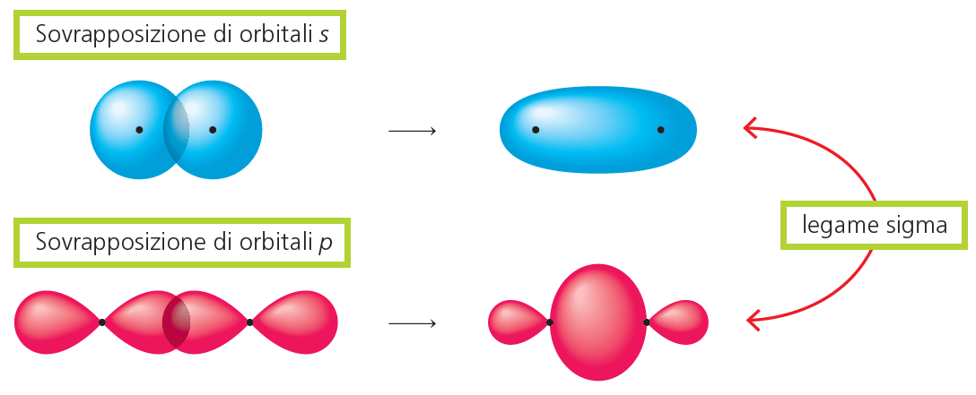
La teoria del legame di valenza
I legami che si formano per sovrapposizione frontale di orbitali s, di orbitali p o di orbitali s e p si dicono legami sigma (legami σ).

Slide 36
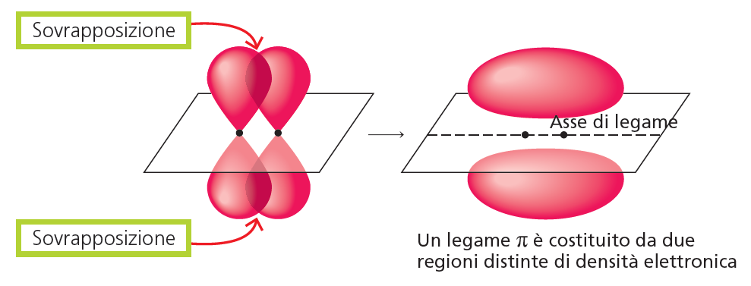
La teoria del legame di valenza
I legami che si formano per sovrapposizione laterale di orbitali p si chiamano legami pi greco (legami π).

Slide 37
La teoria del legame di valenza
In generale:
ogni legame semplice è un legame σ;
ogni legame doppio è costituito da un legame σ e da un legame π;
ogni legame triplo è costituito da un legame σ e da due legami π.

Slide 38
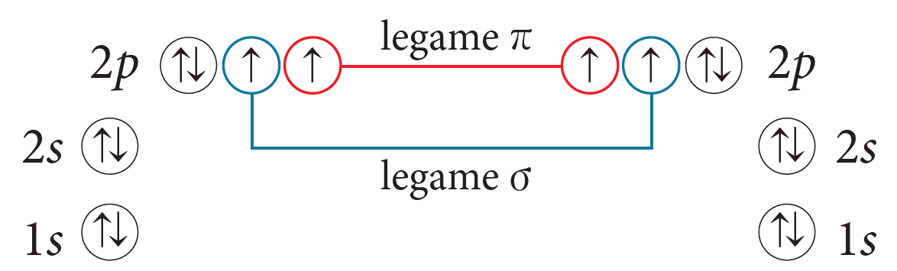
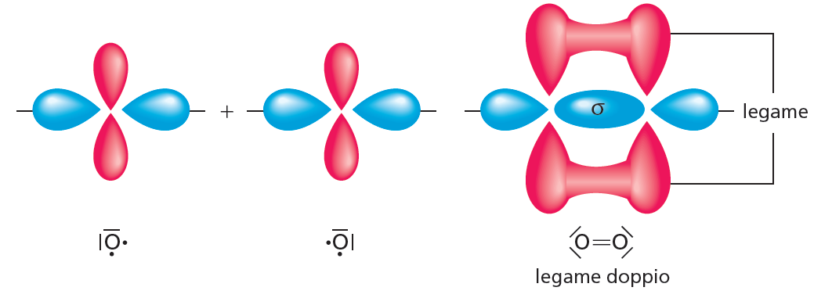
La teoria del legame di valenza
Molecola di ossigeno, O₂:

Slide 39
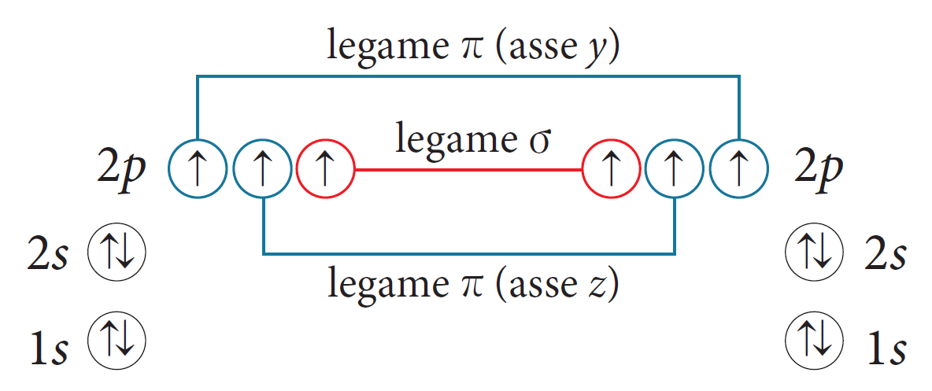
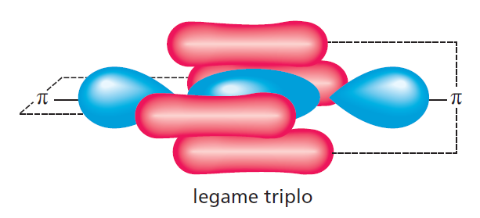
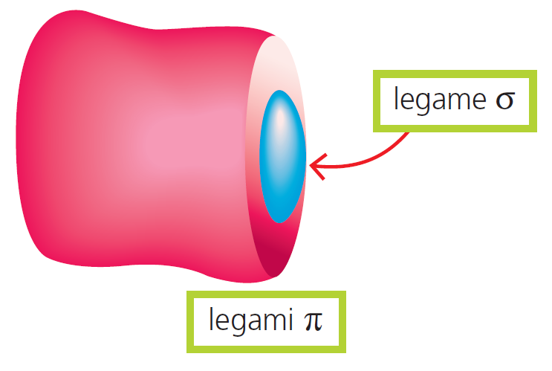
La teoria del legame di valenza
Molecola di azoto, N₂:

Slide 40
La teoria dell’orbitale molecolare
La teoria dell’orbitale molecolare considera le molecole come un insieme di nuclei circondati da elettroni che occupano una serie di orbitali molecolari.
Se si combinano le onde elettroniche degli orbitali atomici degli atomi che formano la molecola, queste interferiscono:
in modo costruttivo → orbitali molecolari leganti;
in modo distruttivo → orbitali molecolari antileganti.

Slide 41
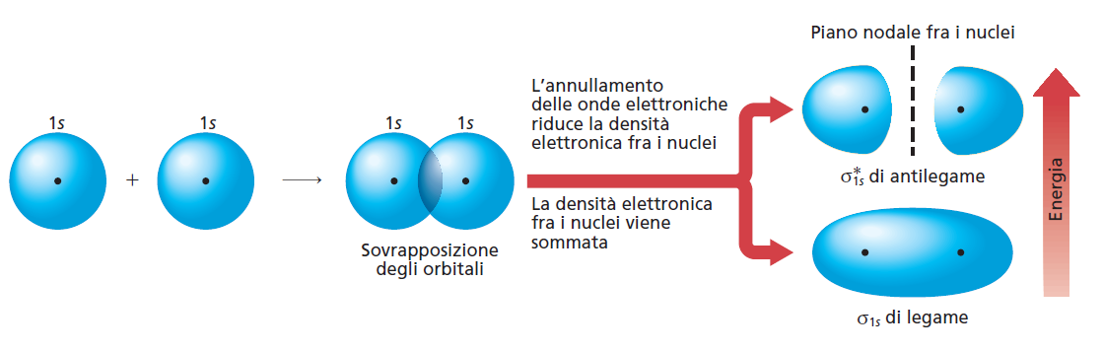
La teoria dell’orbitale molecolare
Il numero di orbitali molecolari (MO) formati è sempre uguale al numero di orbitali atomici che si combinano.
Gli elettroni si distribuiscono fra gli orbitali con la stessa energia (regola di Hund); due elettroni possono occupare lo stesso orbitale solo se hanno spin appaiati (principio di esclusione di Pauli).

Slide 42
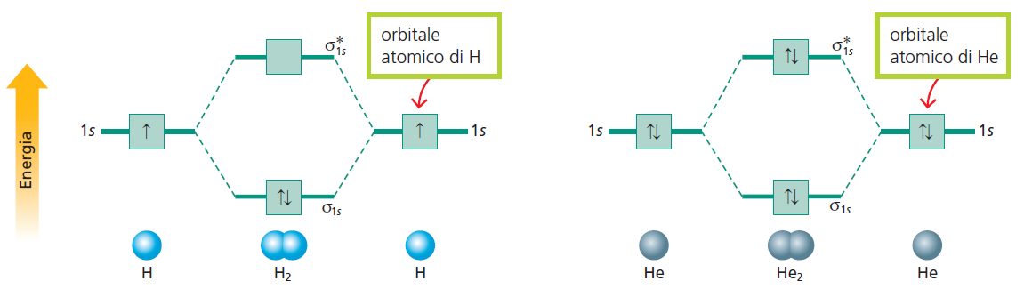
La teoria dell’orbitale molecolare
La teoria dell’orbitale molecolare spiega perché solo alcune molecole possono formarsi: gli effetti degli elettroni di antilegame annullano gli effetti di un ugual numero di elettroni di legame, quindi le molecole che hanno lo stesso numero di elettroni di legame e di antilegame sono instabili.
Si forma la molecola H₂ ma non la molecola He₂.

Slide 43
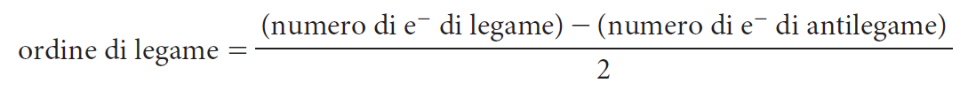
La teoria dell’orbitale molecolare
Ordine di legame → numero di coppie di elettroni condivise fra due atomi.
Per descrivere gli MO in termini analoghi, l’ordine di legame si calcola:
Per He₂ l’ordine di legame è zero: ciò significa che non esiste alcun legame.

Slide 44
La chimica in Agenda
Lo sviluppo dell’agricoltura è strettamente legato alla chimica dell’azoto. Tra i principali fertilizzanti azotati ci sono il nitrato di ammonio (NH₄NO₃) e l’urea (CO(NH₂)₂) , spesso usati insieme.
Questi composti liberano nel terreno ioni ammonio che, grazie all’azione di batteri nitrificanti, si trasformano in ioni nitrato (NO³⁻). Gli ioni nitrato possono essere assorbiti dalle piante. L’ammoniaca, tuttavia, può disperdersi nell’aria. Questo ha una serie di effetti negativi, tra cui ridurre la concentrazione di fertilizzante utile per le coltivazioni e ricadere con le precipitazioni per accumularsi nelle acque. L’accumulo nelle acque di questo fertilizzante, favorisce la proliferazione di microrganismi e alghe, che a loro volta sottraggono ossigeno alle altre specie che popolano i bacini idrici (eutrofizzazione).

Slide 45
Chemistry in English
Declining oxygen in the global ocean and coastal waters
«Oxygen concentrations in both the open ocean and coastal waters have been declining since at least the middle of the 20th century.
In the open ocean, global warming is considered the primary cause of ongoing deoxygenation.
In estuaries and other coastal systems, oxygen declines have been caused by increased loadings of nitrogen and phosphorus and organic matter, primarily from agriculture; sewage; and the combustion of fossil fuels.
Expansion of low-oxygen zones can increase production of N₂O, a potent greenhouse gas; reduce eukaryote biodiversity; alter the structure of food webs; and negatively affect food security.»
(Adapted by: Science, 2018, doi: 10.1126/science.aam7240)

